Slide 1
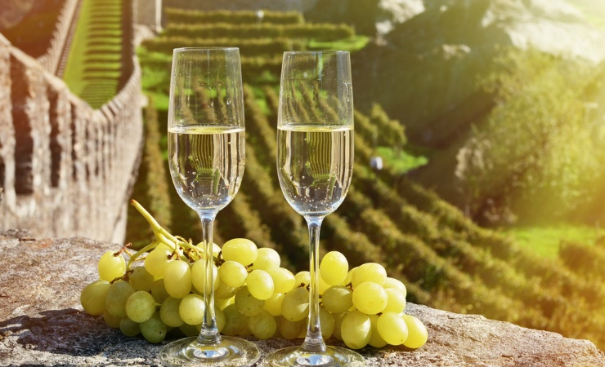
WINE
바닷모래
dowonshun@naver.com

Slide 2
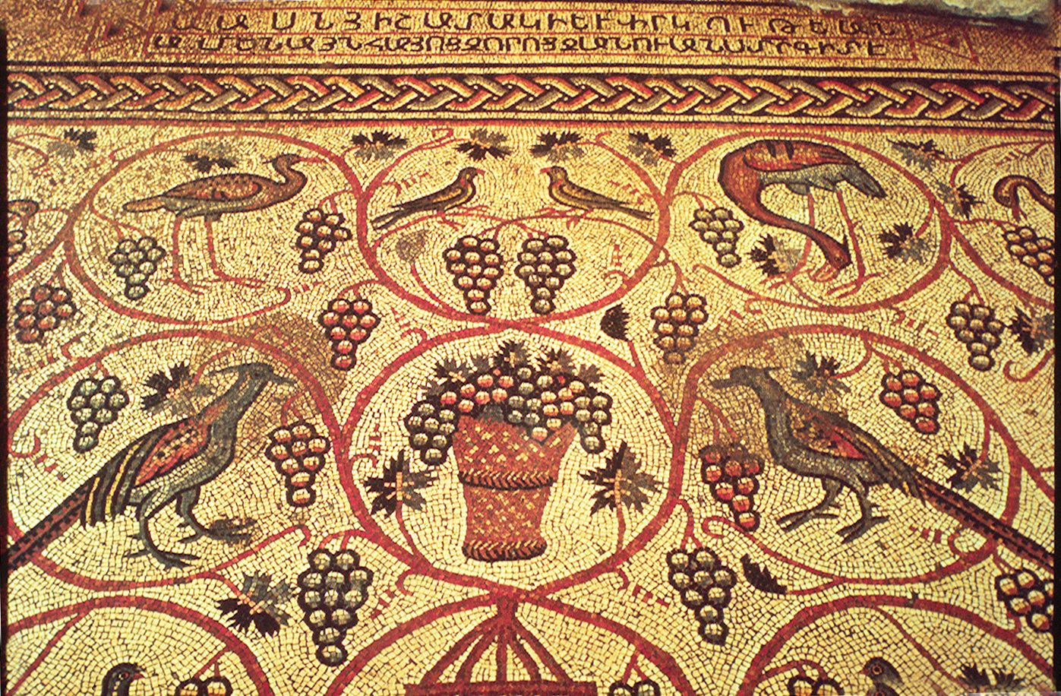
Mosaic depicting grapes and wine with Armenian inscription in Jerusale

Slide 3
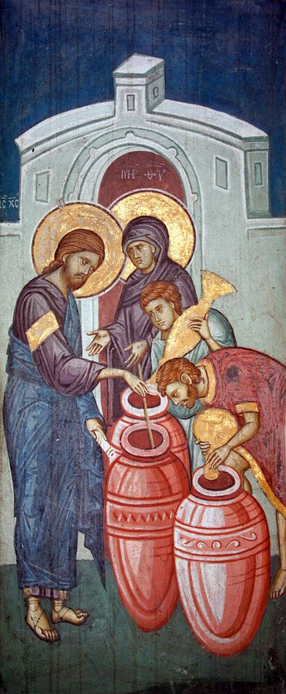
Jesus making wine from water in The Marriage at Cana, a 14th-century fresco from the Visoki Dečani monastery

Slide 4
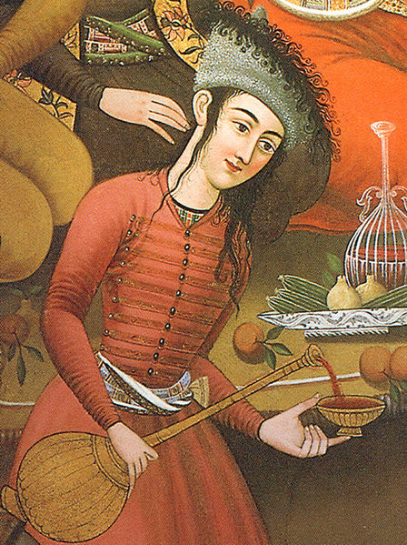
All alcohol is prohibited under Islamic law, although there has been a long tradition of drinking wine in some Islamic areas, especially in Iran.

Slide 5
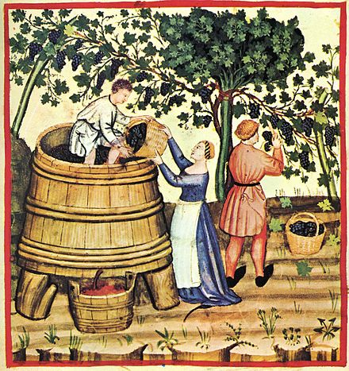
Pressing wine after the harvest; Tacuinum Sanitatis, 14th century

Slide 6
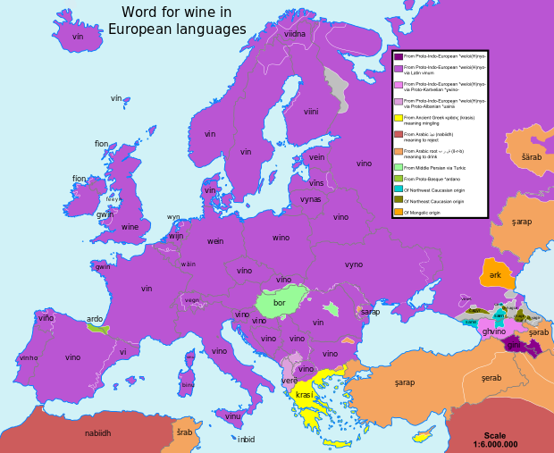

Slide 7
레드 와인
레드 품종의 포도는 양조장에 들어서면 우선, 파쇄기(destemmer/crusher)에 들어간다. 이 과정을 통해서 포도송이에서 포도 알맹이들이 분리되고 알맹이들은 터뜨려지게 된다. 그리고는 곧바로 발효탱크에 옮겨져 1차 발효과정을 거치게 되는데 이 과정을 달리 침용과정(maceration)이라고 한다. 이때 포도껍질의 적색 색소가 백색의 포도즙에 용해되어 보라빛이 감도는 색이 되는 것이다. 발효된 포도와 포도즙은 이제 압착기에서 포도즙과 껍질 등등이 분리되는 과정을 거치게 되며, 다음은 2차 발효(말로락틱발효) 단계이고 이 과정도 끝나면 여과 과정을 통해 남은 효모 등을 걸러내는 단계를 맞게 된다. 그리고는 다시 숙성 통 속에서 여러 날 숙성이 된 후 병입 되어 소비자들에게로 가게 된다.
화이트 와인
화이트 와인을 만들 수 있는 포도는 백포도뿐이다? 그건 아니다. 과즙은 백포도나 적포도나 다 같이 투명한 색이므로 두 가지 다 화이트 와인의 원료로 사용될 수 있다. 하지만, 화이트 와인을 생산하려는 경우에는 레드 와인의 경우처럼 껍질이 있는 상태에서 진행되는 (침용)발효 과정을 거치지 않는다. 화이트 와인은 발효 과정에 먼저 색소나 탄닌 성분이 우러날 수 있는 소지를 제공하는 껍질을 없애기 위해서 압착을 하는데 이건 포도즙과 나머지 부분들을 분리해 내기 위한 것이다. 그리고 나서야 축출된 포도즙으로 발효과정을 거치게 되는데, 발효 후에 여과, 숙성, 병입 절차를 거쳐 소비자에게 가게 된다.
로제 와인 (Rose Wine)
로제 와인은 많은 사람들이 생각하는 것처럼 화이트와 레드 와인을 혼합하여 만드는 와인이 아니고. 레드 와인과 같이 레드 품종으로 시작하여 1차 발효기간 즉, 침용기간을 짧게 가져 포도 껍질의 색소가 약간만 묻어나도록 해서 생산되는 와인이다. 그리고 나머지 과정은 레드 와인과 동일하다.

Slide 8
적포도 품종
까베르네 프랑(Cabernet Franc) - 보르도(Bordeaux) 지방, 쒸드 웨스트(Sud-Ouest:남서) 지방과 발 드 르와르(Val de Loire : 르와르강 계곡)에서 재배되는 품종이며 검은 딸기나무향기에 프랑브와즈(framboise)향기가 가미된 포도주를 생산한다.까베르네 프랑 포도주는 까베르네 쏘비뇽 포도주 보다 색깔이 옅고 탄닌 함량이 적다.
까베르네 쏘비뇽 (Cabernet Sauvignon) - 주로 보르도 지방과 쒸드 웨스트 지방에서 재배되나 발 드 르와르 지방과 프로방스(Provence), 랑그독(Languedoc) 지방 등에서도 재배된다. 색깔이 진하고 탄닌 함량이 많으며, 미숙할 때는 녹색 피망 향기가 나지만 곧 낙엽이 덮힌 진흙 토양의 향기가 나는 포도주를 생산한다.
가메이 (Gamay) - 보졸레 (Beaujolais) 지방에서는 유일하게 이 나무만을 재배하며, 앙주(Anjou), 뚜렌느(Touraine), 싸브와(Savoie) 오베르뉴(Auvergne) 지방 등에서도 재배한다. 생산 후 곧 마실 수 있는 순하며 과일 향미를 지닌 포도주를 생산한다.
네비올로(Nebbiolo) - 삐에몬테 지역에서 재배되는 이태리 최고의 적포도 품종으로 진하고 강건한 와인을
말벡 (Malbec) - 지방에 따라 명칭이 다른 포도 품종. 까오르(Cahors)지방와인의 주요 구성성분이며 이 지방에서는 오쎄르와(Auxerrois), 뚜렌느지방에서는 꼬(Cot), 보르도 지방에서는 말벡(Malbec)이라 불린다. 탄닌 성분이 많고 색상이 강하며 조합용으로 사용된다.
메를로 (Merlot) - 쒸드 웨스트 전지역에서도 재배되는 보르도 지방의 포도 품종. 까베르네 포도주보다 빨리 숙성되는 순하면서 향긋한 포도주를 생산한다. 쌩떼밀리옹(Saint-Emilion)과 뽀므롤(Pomerol) 포도주의 주성분이다.
삐노 느와(Pinot noir) - 부르고뉴 레드 와인의 명성을 가져온 포도 품종. 삐노 느와 와인은 미숙할 때는 대개 특징적인 붉은 작은 열매 과일향을 갖고 있으나, 수년간의 숙성 후에는 야생 고기향을 띈다. 부르고뉴 레드와인 양조에 주로 사용되나 알자스, 쥐라, 뷔게 등의 다른 지방에서도 재배된다. 백포도주로 양조될 경우에는 샹빠뉴(Champagne : 샴페인) 양조에 사용된다.
진판델(Zinfandel) - 이태리에서 전해진 품종으로 현재는 캘리포니아가 원산지가 된 것으로 다른 지역에서는 재배되지 않는다. 딸기 향기를 지니고 있으며 그 향기와 조직이 생동감이 넘친다. 여러 스타일로 만들어지며 스튜나 토마토 소스등과 잘 어울린다. 숙성되면 Cabernet Sauvignon과 분간하기 어려울 정도로 흡사하다.

Slide 9
백포도 품종
샤도네이 (Chardonnay) - 대부분의 유명한 부르고뉴 화이트와인을 만드는 품종이며 샹빠뉴(Champagne: 또는 샴페인)지방, 특히 꼬뜨 드 블랑에서도 재배된다 ("샹빠뉴 블랑 드 블랑(blanc de blancs)"은 이 포도로만 생산한다). 쥐라 지방과 르와르 계곡에서도 볼 수 있다. 샤르도네 품종으로 만든 와인은 섬세하고 마른 과일 향을 갖는 양질의 와인으로 재배지의 토양에 따라 오래 보관할 수 있다.
꼴롱바르 (Colombard) - 예전에는 샤랑뜨와 쒸드 웨스뜨 지방에서 증류용 (꼬냑, 아르마냑의 생산용) 와인을 양조하기 위해 재배한 품종. 근래에는 쒸드 웨스뜨의 뱅드 뻬이 양조용으로 많이 재배된다.
게부르츠트라미네르(Gewurztraminer) - 알자스 지방에서 재배되며 이 지방 포도 나무의 20 %를 차지한다. 향이 강하고 짜임새 있는 힘찬 무감 미 화이트와인을 생산하는데, 포도작황이 좋은 해에는 감미 와인의 생산에도 사용된다.
뮈스까델 (Muscadelle) - 주로 보르도와 도르도뉴(Dordogne) 지방에서 재배되며 다른 품종들, 특히 쏘비뇽과 쎄미용과 혼합되어 사용된다. 뮈스까데 계열의 품종은 아니다.
뮈스까데 (Muscadet (믈롱 드 부르고뉴 : Melon de Bourgogne)) - 발 드 르와르 지방의 향이 뛰어난 무감미 화이트와인인 뮈스까데 원산지통제명칭(AOC)와인의 생산에 사용되는 유일한 포도 품종이다.
삐노 그리(Pinot gris) - 예전에는 또깨 달자스(Tokay d'Alsace)라고 불리운 푸른 빛이 도는 회색 포도로 알자스 지방 포도 재배량의 5%를 차지한다. 삐노 그리로 생산된 백포도주는 진한 향을 지녔고 힘차며 때로는 단 맛을 지니기도 한다. 싸브와, 발 드 르와르 지방에서도 재배되며 부르고뉴에서도 약간 재배된다.
리슬링 (Riseling) - 알자스 지방의 가장 오래된 포도 품종으로 이 지방에서 재배되는 포도 품종의 20 %를 차지한다. 과일 향의 기품 있고 상쾌하며 탁월한 무감미 백포도주를 생산한다.
쏘비뇽(Sauvignon) - 향기가 강하며 보르도, 쒸드 웨스트, 발 드 르와르 지방이 주된 재배지이다. 쌍쎄르(Sancerre), 뿌이퓌메(Pouilly Fum ), 깽씨(Quincy) 등의 화이트와인의 유일한 구성 품종이다. 쏘떼른(Sauternes), 몽바지악(Monbazillac) 지방 등에서는 쎄미용 품종과 조합되어 감미의 리꿰르 화이트와인을 생산한다.
산지오베제(Sangiovese) - 끼안띠 와인의 주포도 품종으로, 산도의 균형이 잘 이루어져 있으며 기분 좋은 향기를 풍긴다.

Slide 10
백포도 품종
쎄미용(Smillon) - 보르도와 쒸드 웨스트 지방에서만 재배된다. 이 품종이 걸리는 귀부병(貴腐病)은 이 지방의 유명한 리꿰르 와인을 생산할 수 있도록 해준다. 쏘비뇽과 혼합되어 섬세하고 산미가 약간 있으며 전체가 조화된 무감미 화이트와인을 생산한다.
실바네르 (Sylvaner) - 신선하고 과일향을 띈 가벼운 와인을 생산하는 알자스 품종. 단독으로도 사용되기도 하고, 또는 조합용으로는 알자스 고유의 백포도품종들의 조합인 에델쯔빅께르(Edelzwicker)를 만드는데 사용된다.
위니 블랑 (Ugni blanc) - 프랑스에서 재배 면적 2위의 포도 품종. 특히 샤랑뜨(꼬냑 지방 포도원의 주품종)와 쒸드 웨스뜨 지방에서 재배된다. 랑그독, 프로방스, 꼬르스 지방의 일부 화이트와인의 제조에 사용되어 신선함과 산미를 더해 준다.
뮬러-투르가우(Muller-Thurgau) - 뮬러-트루가우는 현재 독일에서 가장 많이 재배되고 있는 품종으로 포도경작면적의 약 24%를 점하고 있다. 이 품종은 리스링과 실바나의 교배종(交配種)으로 리스링보다 부드러운 산미(酸味), 약간의 Muskat의 풍미가 있고, 신선하며 숙성 직후가 최적이다.
폴 블랑슈 (Folle blanche) - 옛날에는 꼬냑 생산용으로 재배되다가 회색 탈저병에 약하여 샤랑뜨 지방에서 거의 사라졌던 포도 품종. 현재에는 낭뜨 지방의 그로 쁠랑 원산지명칭 우수품질제한(AO VDQS)와인에 사용되는 유일한 포도이다.
마까붸 (Macabeu) - 주로 루씨용 지방에서 천연감미와인(VDN)과 꼬뜨 뒤 루씨용(C tes du Roussillon) 화이트와인 생산용으로 재배된다. 산미(酸味)가 거의 없고 향취가 풍부한 힘찬 포도주를 생산한다.
트레비아노(Trebbiano) - 이태리의 북부와 중부 지역에서 주로 재배되는 화이트 포도 품종으로 쏘아베, 오르비에토, 프라스카티를 만드는데 쓰인다.
삐노 뭬니에 (Pinot Meunier) - 샴페인의 제조에 사용되며 주로 마른(Marne)과 오브(Aube) 지방에서 재배되나, 발 드 르와르 지방과 동부 지방 (모젤포도주 와 꼬뜨 드 뚤)에서도 재배된다. 흰 곰팡이 병의 일종인 뭬니에가 이름에 사용된 까닭은 잎에 흰 솜털이 덮여 있기 때문이다.

Slide 11
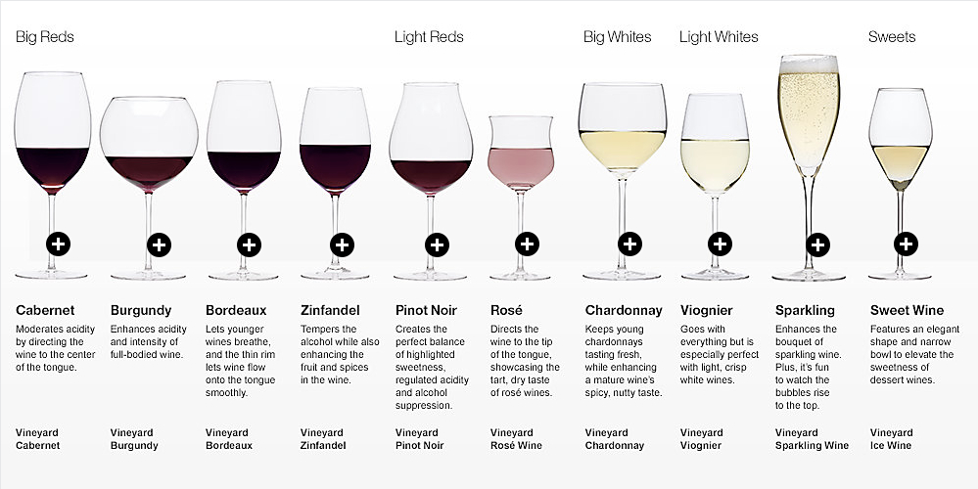

Slide 12
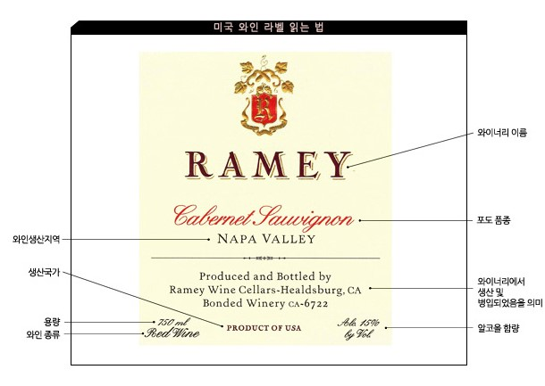
미국

Slide 13
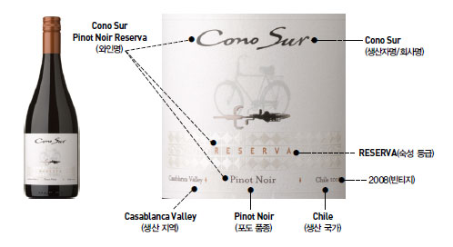
Chile wine

Slide 14
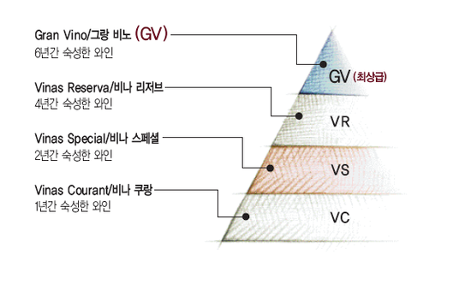
칠레와인 등급
단, 칠레의 규제가 엉성해서 등급을 쉽게 못 믿는다.

Slide 15
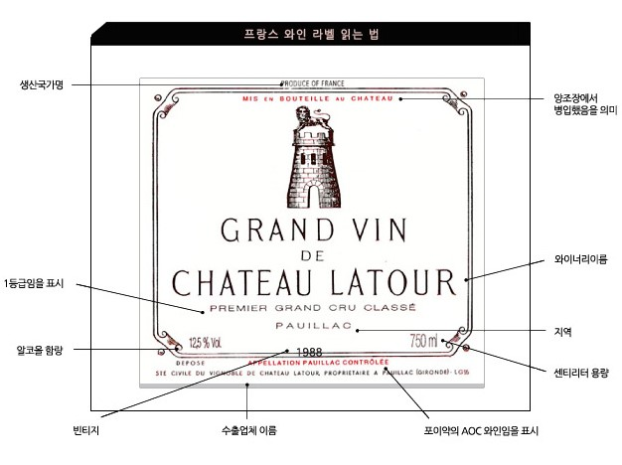
프랑스 와인
보르도 지방 메독 뽀이악

Slide 16
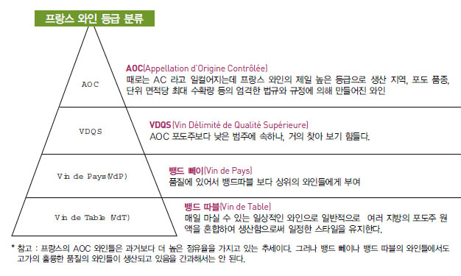
만약에 프랑스 여러 지역의 포도주를 섞었을 경우에는 Vins de Table de France(French Table Wine)이라 표기하고 유럽 여러 지역에서 온 포도주를 조합했을 경우에는 "Melange de vins de differents pays de Union Europeenne"라고 표기하면 된다.여기에는 수확 년도를 적을 수 없게 되어 있다. 그러므로..와인 자체가 굉장히 저렴하다.

Slide 17
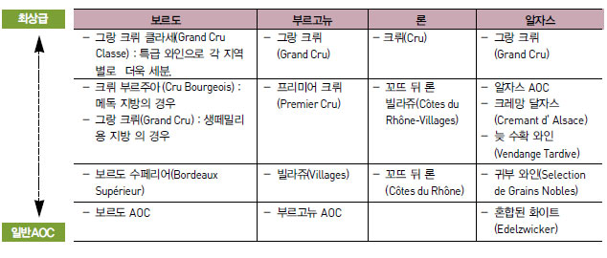
AOC
프랑스 생떼밀리옹 그랑크뤼라고 적힌 와인중에는 질좋은 와인도 있겠지만, AOC인 그랑크뤼 단어를 강조해서 비싼 값을 받는 못된 판매처가 너무 많다

Slide 18
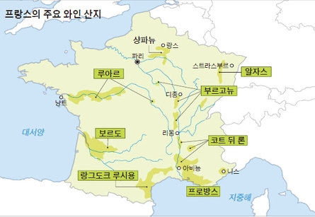
프랑스 와인

Slide 19
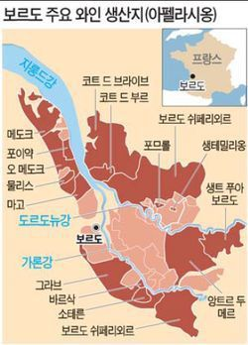
보르도 지방
예) 보르도 지방 메독 지역 샤토마고 농장
보르도 지방에서는 샤토를 주로 농장이란 뜻으로 사용 포도 생산 양조 병입까지 이루어지는 곳을 샤토라 부름

Slide 20
보르도 지방
역사
이미 오랜 옛날부터 프랑스의 지롱드(Gironde) 지방에서는 포도 재배가 번성하였다. 4세기에는 로마의 집정관이자 시인이며 포도원 주인이기도 했던 오소니우스(Ausonius)가 보르도 와인을 널리 알리는 초대 사절이 되었다.아끼덴(Aquitaine)의공주와 영국 왕 헨리(Henry) 2세와의 결혼으로 보르도 와인은 1152년부터 영국에 수출되기 시작했다.
시간이 흐름에 따라 와인 애호가들의 요구 수준이 높아졌고, 와인의 질에 따라 등급을 매기고, 또 이에 따라 가격도 차이가 나게 되었으므로 와인 제조 방법의 상당한 발전이 이루어 졌고, 또 이에 따라 가격도 차이가 나게 되었으므로 와인 제조 방법의 상당한 발전이 이루어 졌고, 무엇보다도 와인의 질에 가장 큰 관심을 쏟게 되었다. 오늘날에는 한 A.O.C.안에서도 여러 등급으로 나누어지는데, 1855년 파리 만국 박람회를 계기로 메독(Medoc)과 소테른(Sauternes)와인에 여러 등급이 생긴 것이 바로 그 예이다.
환경
프랑스의 남서부 대서양의 연안에 위치하며 북극과 적도의 정중앙에 놓여진 이 보르도 포도원은 지롱드(Gironde)도 전반에 걸쳐 있다. 가론(La Garonne)강과 도르돈뉴(La Dordogne) 강 그리고 수많은 지류들이 이 포도원을 지나가고 있어 자연적으로 풍부한 수자원의 혜택을 받고 있다.
이 지방의 온도를 조절해주며 따뜻하게 해주는 더운 바닷 바람인 골프 스트림과 지롱드강의 안으로 들어온 만(내포:內浦)과 강들이 있고 서풍을 막아주는 랑드 숲으로 인해 이 곳 기후는 매우 온화하다.
가론강의 좌안과 지롱드강의 내포 위에 펼쳐진 토양은 대개 자갈 많은 땅과 두께를 달리하며 쌓여있는 가론강의 퇴적물로 구성되어 있다. 이 자갈 많은 토양(굵은 자갈, 조약돌, 모래)은 매우 배수가 뛰어나며 열기를 품고 있을 수 있어 포도알이 익는데 매우 좋다.)
보르도 지역

Slide 21
[메독]
-메독 - 매독이란 '중간에 위치한 땅'이라는 뜻이다. 왜냐하면 서양과 지롱드강의 내포에 위치하기 때문이다. 지롱드와 가론 강 어귀의 좌안을 따라서 길게 펼쳐진 130km가 넘는 좁은 띠 모양의 땅으로 형성되어 있는 이 포도원의 독특한 특징은 크룹쁘라는 자갈, 모래, 조약돌 성분의 조그마한 언덕들이 이어지며 내포를 내려다 보고 있는다는 것이다. 이러한 척박한 토양은 배수가 뛰어나고 온기가 있어 이 지역의 주 품종인 캬바르네 쇼비뇽에게 특히 알맞다. 메독와인은 골격이 있고 짜임새가 있으며 오래 보존할 수 있는 레드와인들이다.
- 오 메독(Haut- Medoc) - 위의 두 와인이 이 지역 생산의 60%를 차지한다.
- 마고(Margaux) - 아주 독하지는 않지만 산성도가 꽤 높고 그윽한 향취와 섬세함을 자랑하는 와인이다. 물론 주 품종은 캬바르네 쇼비뇽이다.
- 셍줄리앙(St. Julien) - 강하지만 섬세함을 지녔으며 주로 꽃향기의 미묘한 향을 풍긴다.
- 뽀이악(Pauillac) - 붉은 과일(까시스, 산딸기)향이 나며 강한 맛을 지니고 (꼬르세 : corse) 저장기간이 길다.
- 셍 떼스테프(St, Estephe) - 탄닌 성분이 많은 풍부한 맛을 지녔으며 섬세한 향이 난다.
- 물리(Moulis) - 다즙질(샤르뉘 : Charnu)이며 탄닌 성분이 많고 강한 향을 풍긴다.
- 리스트락(Listrac) - 탄닌 성분이 매우 풍부하며 과일향이 난다.
보르도 지역

Slide 22
[그라브]
메독에 이어서 그라브 명칭은 드라이 화이트와인과 레드와인에 적용된다. 토질은 자갈등 중퇴적물 층이 모래 섞인 토양이나 점토성 토양에 섞여 구성된다. 몇 년전부터는 북부 그라브는 뻬싹-레오냥(Pessac-Leognan)이라는 자신만의 명칭을 갖게 되었다. 이 지역은 더욱 짜임새 있는 레드와인을 생산한다. 여기에서 모든 가론강 연안 그라브 지방의 그랑크뤼급 와인을 발견할 수 있다. 남쪽으로는 토질에 모래성분이 더 첨가되며 화이트와인 생산이 유리하므로 레드와인의 경우는 더 가벼운 성질을 띤다. 그라브 쉬뻬리웨르는 감미가 풍부한 화이트와인을 자랑한다. 그라브 와인도 그랑 크뤼 대상이 된다
[쏘떼른느] [바싹]
스위트한 와인의 생산지인 이곳은 가론강 좌안에 위치하며 석회질의 규토, 그라브 토양으로 이루어져 있다. 아침에는 안개가 끼고 낮에는 활짝 개는 특수한 미기후가 형성되어 "보트리티스 시네레아균(Botrytis Cinerea)"이 왕성히 번식한다. 이 균주는 수확기에 익은 포도에서 번식하여 수분을 증발시킴으로서 당도를 높일 뿐만 아니라 신맛을 없애주며, 익은 과실(살구, 복숭아)향, 아카시아, 오렌지 껍질향을 내는 특수 방향 물질을 생성시킨다.
보르도 지역

Slide 23
[쌩떼밀리옹]
이 지역은 도르도뉴강의 우안에 위치하며 리부른느 도시 주변지역에 퍼져있다. 메를로 품종이 주된 품종인 레드와인 지역이다. 실제로 이 지역에는 토양이 매우 다양하지만 대체로 진흙을 함유하고 있으며 이것이 메를로 품종에는 최적의 조건이 되는 것이어서 그 품종이 이 지역에서는 자신의 질적인 잠재력을 마음껏 발휘하고 있는 것이다. 이 지역 와인은 주로 장기 숙성용이 많아 힘차면서도 섬세하고 복합적이며 메독의 와인처럼 복합적이며 메독의 와인보다 향의 변화가 두드러지게 빠른 것이 특징이다. 이 포도원은 상이한 토양들로 구성된 중세도시를 중심으로 형성되어 있다. 석회질 고원, 석회 성분과 모래 진흙의 언덕들, 아래쪽은 진흙 섞인 모래가 주성분인 토양등이 대표적이다. 쌩떼밀리용 와인은 일반적으로 매우 짜임새가 있으나 토양에 따라 조금씩 차이가 있다. 쌩떼밀리용과 쌩떼밀리용 그랑크뤼(St.Emilion Grand Cru) 두 종류의 AOC가 있다. 주변 명칭으로는 루싹 쌩떼밀리용(Lussac Saint- Emilion), 몽따뉴 쌩떼밀리용(Montagne Saint- Emilion), 뿌이쎄귄 떼밀리용(Puisseguin Saint- Emilion), 쌩죠지 쌩떼밀리용(Saint - Georges Saint- Emilion) 이렇게 4가지가 있다. 총 38,000헥타.
[뱅 데 꼬뜨(Vins des Cotes)]
지롱드강, 가론강, 도르도뉴강 우안에서 생산되는 와인이다. 산지에 따라 독특한 개성과 특징을 지녔으며 색, 향기, 농도, 과일맛의 차이에 따라 구별된다.
[보르도] [보르도 슈페리외르]
지롱드강 연안의 포도원 전역에서 생산된다. 주정도가 높으며 조화로운 맛, 감미로운 향, 혀 끝에서 녹는 부드러움이 그 특징이다. 전반적으로 좀 강한 맛의 보르도 슈페리외는 숙성될수록 풍미가 더해진다.
보르도 지역

Slide 24
[앙트르 두 메르 (Entre-deux-mers)]
가론강(La Garonne)과 도르돈뉴 강(La Dordogne) 사이에 위치한 이 포도원은 이곳을 둘러싼 두 개의 커다란 강으로 인해 그러한 이름을 얻게 되었다. 대서양 연안의 늪지를 끼고 있어 마치 두개의 내포로 형성된 바다를 안고 있는 것 같기 때문이다. 언덕에서 작은 골짜기로 갈수록 토양은 극단적으로 변해간다.
석회, 모래, 규암, 자갈 등이 대부분 진흙과 섞여있는 것이 특징이며 무감미 화이트와인만을 생산하는 포도원이다. 세미용품종은 와인에 부드러움을 부여하며 쇼비뇽품종은 입안에서 신선함을 돋구며 강한 향기와 과일향을 드러낸다. 이들은 모두 2,3년 안에 소비해야하는 아주 마시기 쉬운 와인들이다.
[뽀므롤(Pomerol)]
이 지역은 도르돈뉴 강(La Dordogne) 연안으로 지하 토양은 철분이 함유된 충적층으로 이루어진 특성을 갖고 있어 '쇠찌꺼기 '라는 별명을 지니고 있다. 와인들은 매우 강하며 풍부하고 대개는 붉은 열매나 숲의 어린 나무들의 향과 더불어 동물성 향이 살짝 난다. 뽀므롤에는 공식적으로 그랑 크뤼급 분류가 적용되지 않는다. 그러나 모든 사람들이 이 지역의 명예를 빛내주는 샤또 뻬트뤼스(Chateau Petrus)를 너무나 잘 알고 있다.
[프롱싹(Fronsac)]
릴(l'isle)과 도르돈뉴강 사이에 진흙과 석회성분, 혹은 진흙과 모래로 이루어진 언덕에 위치한 프롱싹과 까농 프롱싹(Canon-Fronsac)은 알코올 함량이 높고 짜임새 있는 장기보관이 가능한 레드와인을 생산한다.
보르도 지역

Slide 25
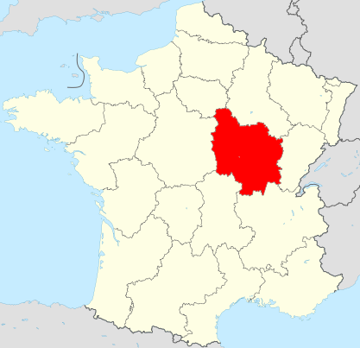
부르고뉴지방
포도원의 면적 24,000헥타
포도 품종
레드와인 -피노 느와(Pinot Noir), 가메(Gamay)
화이트와인- 샤르도네(Chardonnay), 알리고떼(Aligote)
색상별 비율 레드와인 - 48% 화이트와인 - 52%
역사
부르고뉴 지방의 포도원은 프랑스에서 가장 오래된 포도원 중 하나이다. 서기 약 300년경, 갈로 로망 시대에 한 로마 황제의 적극적인 진흥 정책으로 이 지역 포도원은 급속히 발전하게 되었다. 중세에는, 이 지방의 성직자들과 영주들이 부르고뉴 와인을 프랑스와 유럽 전역에 알림으로써, 부르고뉴 와인은 오늘날의 명성을 얻게 되었다. 그 예로, 당시 부르고뉴의 공작들은 거의모든 나라에 대표부를 설치하였으며, 그들이 지배하던 봉토는 오늘날의 네덜란드, 벨기에와 스위스 일부 지역에 해당한다. 미사집전과 환자 치료를 위해 와인이 필요했던 카톨릭 성직자들이 역시 수 세기에 걸친 와인 제조기술 완성의 노력을 통해 이 지방 포도원 발달에 큰 기여를 하였다.
환경
겨울에는 한냉하고 빙결기가 잦으며 여름에는 고온인 대륙성 기후이다. 어린 묘목에 치명적인 춘빙(春氷)현상을 막기 위해, 포도원 중앙에 화덕을 만들어 전체적으로 기온을 높인다. 토양의 다양성으로 인하여 와인, 포도원, 상품명 또한 여러 가지이다. 샤블리(Chablis)포도원은 석회질의 구릉으로 이루어져 있으며, 토양은 석회질의 이회토(弛灰土)이다. 꼬뜨 드 뉘(Cote de Nuits)포도원은 가파르며 경사가 심하고, 석회질의 이회토와 편암질(片岩質)의 점토로 이루어졌으며, 동향이다. 좀 더 광활한 꼬뜨 드 본(Cote de Beaune)포도원은 남동향이며, 석회질, 점토, 규토로 이루어져 있다. 구릉이 연속하여 자리잡고 있는 마꼬네(Maconnais)포도원 역시 석회토와 점토성 석회토로 이루어져 있다.
부르고뉴

Slide 26
[샤블리(Chablis)]
오쎄르시 근처에 위치한 샤블리 포도원은 2,400헥타르에 펼쳐져 있으며 이 석회암 토양에 재배된 샤르도네 포도는 Bodyrk 있고 힘차며 섬세한 무감미 화이트와인을 생산한다. 샤블리 포도원 근처의 땅에서 수확된 포도로 만드는데 이 와인들은 생동감있고 가벼워 마시기 좋으며 햇포도주로 즉시 소비해야 한다
- 샤블리 그랑 크뤼(Chablis Grand Cru) - 7개 끌리마에 해당하며, 끌리마의 이름이 AOC명칭에 첨부된다. 레 르뤠즈(Les Preuses), 레 끌로(Les Clos),그르누이으 (Grenouilles), 부그로(Bougros), 발미르(Valmur), 블랑쇼(Blanchot)등이다. 황금색의 와인이며 감미가 없고 색이 선명하며 10년까지 장기 숙성할 수 있다
- 샤블리 프리미에 크뤼(Chablis Premier Cru) - 거의 그랑 크뤼만큼 우수한 고급와인이다
- 샤블리 - 수확후 2~3년동안에 완벽해지는 이 와인은 세련되고 과일향이 풍부한 와인이다.
[마꼬네(Maconnais)]
과일풍미와 방향을 지닌 부르고뉴 크뤼의 또다른 생산지. 일반적으로 이회암질이며 화이트와인을 생산하는 남부는 점토-석회질토양. 마꼬네지역은 대부분 화이트와인이나 소량의 레드와인과 로제와인도 생산하며 가장 유명한 와인은 뿌이 퓌세(Pouilly Fuisse)이다. 이는 녹색을 띤 금빛의 무감미 화이트와인이며 섬세하고 방향을 지녔으며 일반적으로 숙성을 거치지 않고 마시거나 10년이상의 보관기간을 거쳐도 향기를 잃지 않는다. 마꽁 비라쥐는 전부 화이트와인이며 감미가 없고 과일향을 지녔으며 숙성을 거치지 않고 마시기에좋다.
부르고뉴

Slide 27
[꼬뜨 드 뉘(Cotes de nuits)]
토양의 지하는 산성백포, 표면은 이회암으로 구성되었으며 약간 석회질이다. 부르고뉴 와인의 명성을 가져온 심오하고 풍요롭고 탁월한 레드와인만을 생산한다. 나폴레옹 1세가 가장 애음한 샹베르땡(Chamcertin), 벨벳처럼 부드럽고 레이스처럼 화려한 뮈지니(Musigny), 수도원의 영지였으며 현재 슈발리에 뒤 따스뜨뱅(Chevalier du tastevin)의 본거지인 끌로드 부조(Clos de vougeot), 세계에서 가장 우수한 와인의 하나를 생산하는 로마네 꽁띠(Romanee-Conti)등이 있다.
- 픽셍(Fixin) - 제일 북쪽에 있으며 6개의 상급의 와인이 있으며 강한 맛과 장기보관이 가능하다.
- 즈브리-상베르뗑(Gevrey-Chambertin) - "와인의 왕"으로 알려져 있으며 강한 맛과 함께 특유의 감초 향내를 지니며 20년 이상 장기보관이 가능하다.
- 모레-셍-드니(Morey-St-Denis) - "제브레이-샹베르뗑"보다는 맛이 약하나 풍부하고 섬세한 맛을 지녔으며 딸기와 제비꽃의 복합향을 자랑한다.
- 샹볼-뮈지니(Chambolle-Musigny) - "꼬뜨 드 뉘" 와인 중에서 가장 섬세한 맛을 지녔다.
- 부조(Vougeot) - 따스뜨-벵(Taste-Vin)기사 수도회 본부가 위치한 끌로 드 부조(Clos de Vougeot)에서생산
- 본-로마네(Vosne-Romanee) - 로마네-꽁띠(Romanee-Conti), 따쉬(Tache) 등지에서 생산되며 부드럽고(므왈뢰 : moelleux), 달콤하며 그윽한 맛을 지녔다. 특히 부드럽고 풍부한 향내는 비할 데 없다.
- 뉘-셍-조르쥐(Nuit-St-Georges) - 여러종의 상급 와인이 있다. 좀 더 북쪽에 위치한 특급 포도원의 것보다는 가벼운 맛(Leger)을 지녔으며 그윽함을 풍긴다.
부르고뉴

Slide 28
[꼬뜨 드 본(Cotes de Beaune)]
이 지방의 토질은 꼬드 드 뉘 지역과는 매우 다르며 꼬드 드 본의 토질은 매우 다양하여 자갈이 많고 철분이 함유된 소금 성분을 띤 점토, 석회질 토양, 이회암의 석회암, 맑은 이회암등을 포함한다. 볼레(Volnay), 뽀마르(Pommard), 본(Beaune), 알록스꼬똥(Aloxe Corton)등 우수한 레드와인을 생산할 뿐만 아니라 몽라쉐(Montrachet), 뫼르소(Meursault), 꼬똥 지방에 포도원을 소유했던 샤를마뉴 대제를 기념하여 명명된 꼬똥 샤를마뉴(Corton Charlemagne)등의 탁월한 화이트와인을 생산, 와이트와인은 섬세한 과일향을 지닌 원만하고 가벼운 무감미와인이며 완벽하게 균형이 잡힌 와인이며 충분히 숙성된다. 레드와인도 완벽하게 균형을 유지하여 섬세하여 Body가 확고한 우수한 장기보관용 와인.
- 꼬똥(Corton) - 이 지역에서 생산되는 유일한 상급 레드와인이다.
- 꼬똥-샤를마뉴(Corton-Charlemagne) - 순수한 맛에 계피향이 나며 저장 기간이 긴 상급 화이트와인이다
- 본, 샤비니-레-본(Beaune, Savigny-les-Beaune) - 매혹적이며 미묘한, 그리고 과일향이 나는 레드와인을 주로 생산한다.
- 뽀마르(Pommard) - 맛이 강하며 탄닌 성분이 많고 색이 짙은(꼴로레 : colore) 레드와인을 주로 생산한다.
- 뫼르소(Meursault) - 주정도가 높으며(제네뢰 : genereux), 잘 익은 포도와 개암 열매 향이 나는 화이트와인은 시간이 흐를수록 맛이 배가된다.
- 뽈리니-몽라쉐, 샤샤느-몽라쉐(Pulligny-Montrachet, Chassagne-Montrachet) - 화이트와인을 제조하는 몇몇 상급 포도원에서 생산된다. 그 중 특히 몽라쉐는 "개암열매와 꿀, 편도향이 풍기는 세계에서 가장 뛰어난 드라이 화이트와인"로 알려져 있다.
[꼬뜨 샬로네즈(Cotes de Chalonnaise)]
이곳의 풍경은 포도원에 다양한 위치를 안겨준다. 몽따니(Montagny), 뤼이(Rully) 등의 명칭은 샤르도네 품종으로 만든 훌륭한 화이트와인을 생산한다. 피노 느와는 갈색 석회석 지대의 토양인 메르뀌레(Mercurey), 지브리(Givry), 뤼이 일부 지역에서 재배된다. 그외 비노 블랑, 피노 그리, 알리고떼, 가메등의 여러 품종을 안배하여 다양하게 재배할 수도 있다. 꼬뜨 샬로네즈의 북쪽에서 생산되는 부르고뉴 알리고떼 부즈롱(Bourgogne Aligote Bouzeron)은 매우 마시기 좋은 무감미 화이트와인이다. 서쪽으로는 꾸슈아 (Couchois) 포도원에서는 부르고뉴 레드, 화이트와인을 생산한다
- 메르퀴레, 지브리(Mercurey, Givry) - 꼬뜨 드 본 와인과 흡사한 유형의 레드 와인이 생산된다.
- 뤼이(Rully) - 가벼운(레제 : Leger) 과일향의 화이트와인이 생산된다.
부르고뉴

Slide 29
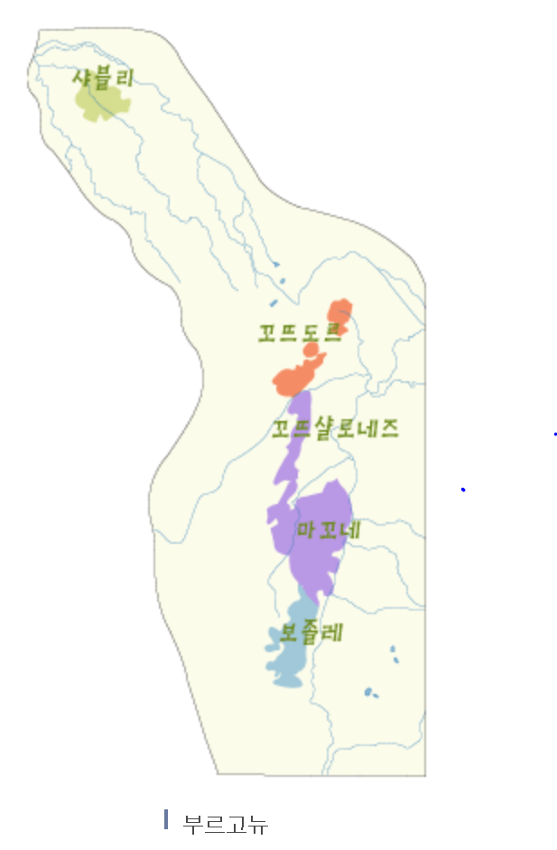
보졸레 지방
포도원 면적 22,000헥타
포도 품종 적포도 - 가메(Gamay) 백포도 - 샤르도네(Chardonnay)
색상별 비율 레드와인, 로제 와인 - 99% 화이트와인 - 1%
환경
프랑스 부르고뉴 지방에 위치 1375년 Philippe Le Hardi의 칙령으로 '부르고뉴의 전 지방에서는 오직 피노 누아 품종으로만 와인을 만들 수 있도록 강제하는 것'의 예외 지역으로 지정. 보졸레 지방이 유독 피노 누아가 잘 자라지 못했기 때문에 가메 품종으로 와인을 빚게 되었음
서쪽에서 부는 찬바람과 보졸레 지방의 산맥으로부터 불어오는 습한 바람을 언덕들이 잘 막아주며 이 곳 기후는 아주 온화하지만 가끔 한파가 닥치기도 한다. 토양은 주로 화강암과 편암으로 이루어져 있어 가메이 품종이 자라는데 중요한 역할을 하고 있다
등급
보졸레 쉬페리에르(Superieur), 보졸레 비라주(Villages), 보졸레 크뤼(Cru)의 세 등급이 있다. 보졸레 크뤼는 오랜 기간 보관해 마실 수 있는 개성 있는 고급 레드와인으로 10개 지역에서 생산된다.
프랑스 사람들에게는 와인 축에 끼지도 못하는 저 품질 상품이다.
보졸레 지역

Slide 30
<10개 보졸레 크뤼 (고급 레드와인)>
시루블(Chiroubles) – AOC 섬세하고 조화로운 맛과 함께 작약, 제비꽃의 향에 과일향이 복합되어 있다
브루이 (Brouilly) – AOC 까치밥나무 열매, 뽕 열매, 버찌 등의 과일향이 풍기는 와인으로 특히 출하된 첫해에 가장 맛이 좋습니다
꼬뜨 드 브루이 (Cote de Brouilly) – AOC 신선한 포도향과 제비꽃향이 함께 어우러져 있다. 2의 브루이보다 좀 더 그윽하며(엘레강 :elegant) 복합향을 띠며(꽁플렉스 : complexe) 숙성 2~3년 후엔 그 섬세함을 만끽할 수 있다.
쌩 따무르(Saint-amour) – AOC 버찌술 향을 띠며, 강한 맛의 다즙질(샤르뉘 : charnu) 와인이다
플러리(Fleurie) – AOC 선명한 루비색에, 말린 장미와 보랏빛 붓꽃향을 띤 감미롭고 부드러운 와인이다.
쉐나(Chenas) –AOC 짙은 색에 탄닌 성분이 꽤 많은 편이며(샤르빵테 : charpente) 모란향이 약간 나는 와인으로 장기 저장이 가능하다
모르공(Morgon) – AOC 산화철을 함유한 편암이 풍화되어 얻어진 "풍화암"으로 형성된 1,100ha의 지대에서 생산된다. 짙은 암홍색을 띠며 살구, 복숭아, 산버찌의 과일향이 난다. 맛이 진하며 숙성기간은 3~5년이다
쥴리에나(Juliena) – AOC 짙은 루비색에 향신료와 복숭아, 딸기, 물푸레나무 등의 과일향을 지닌 와인이다. 강하고 진한 맛을 지녔으며 시간이 지남에 따라 맛이 좋아진다.
물렝 아 방 (Moulin-a-Vent) – AOC 초기에는 신선한 과일향을 띠지만 시간이 흐를수록 제비꽃, 장미 등의 꽃내음이 난다.강하면서 조화된 풍미(에끼리브레 : equilibre)를 자랑하며 4~5년까지 저장이 가능하다.
레니에(Regnie) – AOC 레니에는 아름다운 루비빛의 색깔과 까치밥 나무 열매, 산딸기 등의 향과, 매우 우아한맛으로 매혹적이다. 이 와인의 힘찬 성질은 모르공과 비슷하게 느껴지기도 한다.
보졸레 지역

Slide 31
보졸레 누보(Beaujolais Nouveau) 법령에 의해 매년 11월 세 번째 목요일 새벽 0시를 기해 전세계적으로 일제히 판매에 들어간다. 보졸레 누보라는 명칭은 엄격한 검사를 거쳐 일정 기준을 충족시킨 보졸레 지역의 햇포도주에만 붙일 수 있다. 즉 라벨에 AOC(원산지통제명칭)가 표기되며, 보졸레 누보는 보졸레 지역에서 첫 수확되는 적포도를 일주일 정도 발효시킨 후 4~5주간의 짧은 숙성과정을 거쳐 여과, 병입한다. 이 때문에 탄닌 성분 등의 추출이 적어 맛이 가볍고 상큼하다. 또 과일향이 풍부하고 신선한 것이 특징이다. 발효 과정이 짧기 때문에 일반 레드와인보다 엷게 착색되며, 이에 따라 핑크색을 머금은 엷은 붉은색을 띈다. 보졸레 누보의 포도 품종은 가메(Gamay)인데, 다른 품종에 비해 보존성이 약해 시간이 지날수록 품질이 떨어지며 쉽게 변질되는 특성이 있다. 보졸레 누보는 추수감사절과 크리스마스 또는 새해까지, 출하된 지 1~2개월 내에 가장 많이 소비된다. 통상 이듬해 부활절 전까지도 마시지만 이때는 신선한 맛이 적고 변질되기 시작해 와인으로서 생명력이 없어진다. 보졸레 누보는 레드와인이면서 화이트와인의 특성을 지니고 있기 때문에 약간 차게(섭씨 10~13도)해서 마시는 것이 좋다. 가벼운 음식이면 어느 것이든 잘 어울린다

Slide 32
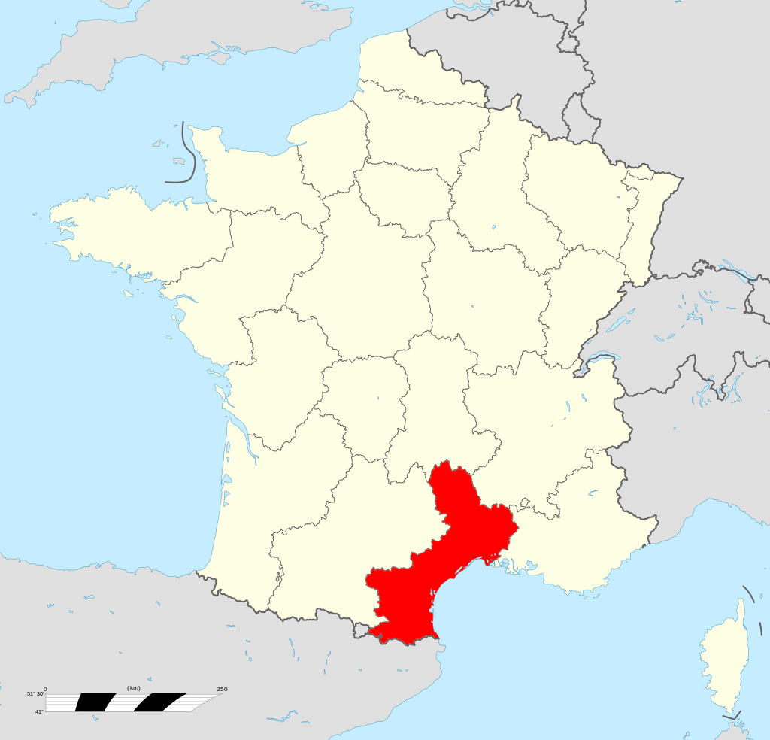
랑그독-루씨옹 (Langue d'oc -Roussillon)지방
포도원의 면적 40,000헥타
포도 품종
레드 와인 -까리냥(Carignan), 그르나슈 누아르(Grenache Noir), 쌩쏘(Cinsault), 무르베드르(Mourvedre), 쉬라(syrah)
화이트와인 -마까뵈(Macabeu), 그르나슈 블랑(Grenache Blanc), 부르불랭(Bourboulenc), 끌레렛뜨(Clairette) ,픽푸(Picpoul)
색상별 비율 로제와인 - 83% 레드와인 - 11% 화이트와인 - 6%
역사
랑그독 루씨옹 지방에서는 이미 2,000년전부터 포도원이 마을마다 활기를 불어 넣어 주고 이 지방 풍경을 수놓아 왔었다. B.C. 5세기에 그리스인들에 의해 상업적 목적으로 최초의 포도원이 시작되었고 B.C. 1세기부터 로마인들은 이곳 토양의 다양성과 기후에 매혹되어 이 곳을 프랑스의 가장 오래된 포도원으로 만들어 놓았다. 고트족과 사라센과 침범이후 침체되었던 포도원은 9세기부터 교회에 의해서 재건되었고 17세기에 완공된 쎄뜨(Sete)항을 거쳐 내륙으로 통하는 운하의 건설에 힘입어 내륙지방과의 교역이 활발해지면서 브랜디의 수요가 증가되어 포도원의 규모는 더욱 확장되었다. 19세기말 이래로 주류 시장이 성장하면서 광대한 지방 환경과 풍부한 포도 수확량에 비례하여 이 지방의 뱅 드 따블의 생산이 크게 증가되었으며 1987년 10월의 생산 조건에 대한 법령제정이후 단일 품종 포도를 사용한 양질의 AOC급 와인의 생산도 주목할 만하다.
환경
이 곳은 지역적으로도 지중해 지역일 뿐 아니라 적고 불규칙적인 비와 고온 건조한 기후로도 또한 그러하다. 그러나 다양한 영향(대서양, 산맥, 고도)으로 가뭄에 대한 피해를 줄일 수가 있고 지상에서 불어오는 시원하고 건조함 바람과 바다에서 부는 온화하고 습기찬 바람사이에서의 계속적인 투쟁의 결과 포도나무와 포도에 대해서 놀랄만한 기술을 이루었다. 모리(Maury)의 검은 편암, 꼬르비에르(Corbiere) 지방 라그라쓰(Lagrasse)의 붉은 석회질 토양, 뤼넬(Lunel)의 구르는 자갈과 규토 등 이곳의 토양의 다양성은 경이롭기까지 하다
특징
지중해 연안에 위치한 프랑스에서 가장 넓은 포도재배지역으로 4개 도(道)에 걸쳐진 포도원의 면적은 38만 헥타르로써 프랑스 총재배면적의 38%에 해당한다. 많은 양의 프랑스 뱅 드 따블과 대부분의 뱅드 뻬이를 생산하며 천연감미와인(Vins Doux Naturels)로 유명한 이 지방은 뛰어난 원산지 명칭 와인들도 생산한다. 면적으로 볼 때 프랑스 제 2의 원산지명칭 포도원이다. 이 지방은 포도품종(품종의 다양화)과 양조기술(각 포도품종에 적합한 양조법을 실시하여 개별적으로 양조함, 온도조절, 등)을 개선하려는 정책을 끊임 없이 실시하여 고급와인의 생산량을 매년 증가한다

Slide 33
- 꼬뜨 뒤 루씨옹 (Cotes du Roussillon) - 이 명칭은 단지 아글리(Agly)의 척박한 계곡들에 위치한 25개의 마을에서 만들어지는 레드와인으로 구성된다. 특이한 떼루아르 덕분에 까라마니(Caramany)와 라뚜르 드 프랑스(Latour de France)가 새로이 명칭에 편입되었다. 짜임새 있고 알코올 함량이 풍부하며 탄닌 성분이 많은 이 와인들은 가죽향, 감초, 숲의 냄새 등이 나며 몇 년 숙성 시킨 뒤에 제 맛을 낼 수 있
- 꼴리우르(Colioure) - 바다와 직면해 있으며 바뉠스 명칭과 같은 떼루아르인 편암의 테라스 위에 꼴리우르 AOC 와인에는 그르나슈 누아르로 양조된 레드와인와 로제와인이 있다. 레드와인은 수확량은 매우 적지만 색깔이 짙고 온화하며 잘 익은 과일 냄새가 강하게 나며 로제와인은 방향이 짙고 시원하다
- 피뚜(Fitou) - 랑그독 루씨용 지방에서는 최초로 1948년에 AOC명칭을 획득한 레드와인이다. 피뚜의 와인들은 주조통에서 최초 9개월 정도 숙성한 뒤에야 시장에 출하될 수 있다. 루비빛의 와인들은 들꽃향이 나며, 남프랑스의 황야에서 나는 풀의 향이 나는 육감적인 화인들로 몇 년후에는 향신료향과 야생적인 향등의 풍부한 부께를 얻게 된다.
- 꼬르비에르 (Corbieres) - 만 3천 헥타르의 산악 지대에 위치한 이 포도원은 석회암, 석회질, 점토질, 편암 토양 등의 다양한 토질의 특성을 지난 4개월 지역으로 나뉘어 있다. 주로 진한 레드와인으로 생산되나 화이트와인과 과일향기를 띤 로제 와인의 생산도 증가하고 있다
- 미네르브와 (Minervois) - 정남향의 넓은 원곡에 올리브와 푸른 참나무 숲 사이에 자리잡은 미네르부아 포도원은 화이트와인을 주로 생산하며, 레드, 로제 와인도 생산한다. 그르나슈, 시라, 무르베드르로 만든 풍부하고 육감적인 레드와인은 야생꽃 향기, 향신료향 등이 난다. 미네르부아 로제 와인은 과일향이 풍부하며 화이트와인은 기분좋은 꽃향을 풍기며 매우 신선하다
- 블랑께뜨 드 리무(Blanquette de Limoux) - 바위가 많은 석회암 토양에서 재배된 모작, 샤르도네, 슈냉 등의 품종에서 얻은, 프랑스에서 가장 오래된 발포성 와인이다. 가볍고 감칠 맛이 있으며 과일 향기와 좋은 방향을 띤다.

Slide 34
- 꼬또 뒤 랑그독 (Coteau du Langue d'oc) - 이 명칭에 속하는 12개의 떼루아르를 가지고 있는 또또 뒤 랑그독은 레드, 로제, 화이트와인에 있어 매우 큰 다양성을 보여준다. 편암 지역은 부드러운 과일향이 나는 와인을, 진흙 석회 성분은 좀 더 짜임새 있는 와인을 선사한다.
- 천연 감미와인 (뱅 두 나뛰렐 Vins doux Naturels) - 그르나슈, 마까붸, 말브와지, 뮈스까 품종에서 생산된 AOC 천연 감미와인이 매우 풍부하다. 그르나슈 누아르품종에서 생산된 바뉠스(Banyuls)과 리브잘뜨(Rivesaltes)등이 대표적이다.
- 쌩 쉬냥 (St. Chinian) - 소나무와 금작화의 전형적인 향이 나는 와인의 산지.
- 끌라쁘 (Clape) - 바다에 면해 있는 해안 지대
- 까브리에르 (Cabrieres) - 진홍색이 감돌며 꽃향기가 감미로운 로제 와인 "에스따벨(Estable)"의 산지로 유명
- 쌩 사뛰르넹(St. Saturnin) - 오랜 침전 기간을 거친 로제와인 "벵 뒨느 뉘 : Vin d'une nuit(밤의 와인)"의 산지로 유명
- 지방명 와인 (Vins de Pays) - 1년에 4백만 헥토리터의 지방명 와인을 생산해내는 이 지방은 프랑스 뱅드 뻬이의 전체 생산량 중 70%를 차지한다. 60여개 정도의 서로 다른 이름의 뱅 드 뻬이를 꼽을 수가 있다. 뱅 드 뻬이 독(랑그독 지방의 지방명의 와인)의 성공의 열쇠가 된 것은 특히 뱅 드 쎄빠쥬(Vins de cepages - 단일 품종 와인)에 있다

Slide 35
꼬뜨 뒤 론 (Cote du Rhone)지방
포도원의 면적 75,000헥타
포도 품종
레드와인 -시라(Syrah),쌩쏘(Cinsaut),무르베드르(Mourvedre), 그르나슈(Grenache)
화이트와인 비오니에(Viognier),마르싼(Marssanne),그르나슈(Grenache)루싼 (Roussanne), 부르불랭끄(Bourboulenc)
색상별 비율 레드와인 - 24% 화이트와인 - 14% 로제와인 - 55%
위치
Bourgogne 지방 남쪽 Lyon으로부터 Avignon까지 약 200km를 흐르는 Rhone강을 끼고 전개되는 포도재배 지대다.
역사
꼬뜨 뒤 론 포도원은 매우 오랜 역사를 자랑하는 포도원으로서, 그리스인들에 의해 처음으로 개발되기 시작하여 로마인의 지배하에서 발전하였다. 가장 처음으로 각광 받기 시작한 것은 비엔느(꼬뜨 로띠 Cote Rotie) 포도원이었고, 그 후에는 기원전 1세기부터 일구기 시작한 에르미따쥬(Hermitage) 포도원이 명성을 얻었다. 한동안 쇠퇴의 길을 걷던 이 지역 포도원은 교회의 적극적인 지원으로 다시 발전할 수 있게 되었다. 사실 1305년부터 1377년까지 교황이 아비뇽에 머물기도 하였다. 18세기부터 론(Rhone)강 좌안과 북쪽에서 생산되는 와인도 "꼬뜨 뒤 론" 와인이라 명명하게 되었다. 20세기에 들어서 꼬뜨 뒤 론 지역 와인 생산자들은 AOC 규정이 생기기 이전부터 이미 품질 향상을 위한 여러 가지 노력을 하였다.
환경
- 산악지대 : 매우 가파른 언덕 위와 매우 좁은 화강암 테라스 위에 심어져 있는 포도나무들은 주로 적은 면적에서 재배된다. 일조량은 많으나 남쪽보다는 선선하고 아침 안개로 인해 온화한 기후를 형성한다. 남동향과 남서향은 좋은 일조향을 선사한다.
- 해안지대 : 계곡이 펼쳐지면서 기복은 점점 완만해지고 포도나무는 조그만 언덕에 재배되며 강가를 따라 펼쳐진다. 매우 더운 이 곳의 지중해성 기후는 폭풍우의 형태로 불규칙한 비를 동반한다. 때때로 부는 매우 강한 바람인 미스트랄은 기본적인 기후 요소이다.
Cote du Rhone

Slide 36
북부 꼬뜨 뒤 론
이 지역에서 생산되는 와인은 모두 AOC 와인으로써, 포도 품종(레드와인에 있어서는 '시라 Syrah'라는 단일 품종)이 유사하고 포도 재배 조건이 열악하다는 공통점이 있다. 론강의 가파른 경사면에 계단식으로 포도를 재배하고 있다. 토양은 화강암과 편암이 주류를 이루고 있다. 이 지역에서 생산되는 "꼬뜨로띠(Cote rotie)", "크로즈에르미따쥬(Crozes-Hermitages)"와 같은 레드와인은 매우 진하고, 빛깔과 강한 향기가 매우 독특하다. 이 와인은 오랫동안 즉, 십 여년동안 숙성 시켜야 그 향기의 진가를 알 수 있다. 이 지역에서는 고아한 향취가 돋보이는 "꽁뜨리외(Condrieu)", "샤또 그리에(Chateau Grillet)"와 같은 프랑스 화이트와인도 생산된다
- 꼬뜨 로띠 (Cote Rotie) - 남국의 태양광선이 강렬하게 내려 쪼이기 때문에 Cote Rotie(Roast Slope, 불타는 계곡)이름이 붙여졌다. 강렬한 햇볕을 받으며 자란 포도로 빚은 와인은 색깔이 짙으며 맛이 농후하고 수명이 길다. Cote Rotie는 색깔이 진하고 감칠맛이 있는 와인을 생산하는 Cote Brune(갈색계곡, 주로 Syrah 품종재배)와 색깔이 진하지 않고 가벼운 와인을 생산하는 Cote Blonde(Blonde의 계곡, 주로 Viognier 품종재배)의 두 경사면의 포도재배 지역으로 나누어진다.) 주로 Syrah 품종으로 만든 Cote Rotie 와인은 깊고 맑고 색조를 띠며 맛은 섬세하고Ronder하고 나무딸기의 방향을 갖는다.
- 꽁드리예와 샤또 그리예(Chateau Condrieu & Grillet) - Condrieu는 Viognier 백포도 품종으로 화이트와인만을 생산한다. 생산량은 작지만 품질이 뛰어나다. Dry, 우아하고 섬세함, 과실의 향미가 가득한 독특한 방향을 갖는다. 총면적 2ha인 Chateau Grillet는 독자적인 A.C.를 갖는다. Neyret Cachet가 소유하고 있는 Chateau Grillet 와인은 프랑스의 아주 뛰어난 화이트와인 중의 하나로 황금 색조이다.
Cote du Rhone

Slide 37
- 에르미따쥬(Hermitage) - 프랑스 궁정의 와인으로 명성을 얻은 Hermitage는 루이 15세때 그의 조카인 영국Charles Ⅱ세에게 두 병의 와인을 선물한 인연으로 오랫동안 영국의 모든 고급 식탁에 등장했다. Hermitage 이름의 유래는 다음과 같다. Saint Patrick가 첫 부임지인 Gaul에 머무르는 동안 이 언덕에 포도나무를 심었다. 이 언덕에 남 프랑스의 알비타 이교도를 무찌르는데 참여했던 십자군의 기사였던 Gaspard de Sterimberg가 자기의 잔혹했던 과거를 참회하기 위하여 Hermitage(은자의 암자)에서 살고 있으면서 포도원을 개설하고 와인을 빚으며 살았다. 이 때, 많은 방문객이 찾아왔는데 자기가 빚은 와인을 전부 제공했는데, 이 연유로 Hermitage 와인이 유명해 지기 시작했다. 약 160ha의 포도원의 약 2/3는 Syrah 종을 주로 재배해서 농후하고 힘차며 희미한 인동초를 연상케 하는 방행을 가진 수명이 아주 긴 레드와인을 생산한다. 약 1/3 Roussanne와 Marsanne 화이트와인 품종으로부터 일반 화이트와인과 비교할 때 농후하고 수명이 긴 화이트와인을 생산한다
- 셍 조세프(St. Joseph) - 레드와인은 산딸기와 제비꽃향을 지녔으며2~3년 후면 美酒로 숙성됩니다. 가볍고 신선한(후레: frais) 맛을 지닌 화이트와인으로 꿀과 아카시아향을 지닌다.
- 꼬르나 (Cornas) - 색이 매우 진하여 일명 "흑포도주"라고도 불리우며 "꼬뜨 뒤 론"의 와인 중 타닌 성분이 가장 많다. (숙성 초기에는 강한 맛을 띠며 20년까지 저장할 수 있다.)
- 셍쁘레(St.Peray) - 샴페인과 같은 방식으로 주조된 거품 와인이다

Slide 38
남부 꼬뜨 뒤 론
이 지역에서는 강을 경계로 토질은 모래와 석회질이 주를 이루며,작은 자갈이 섞여있다. 지구는 강렬하고 풍부한 일조량과 작은 돌과 자갈이 많은 토양 구성으로 특색있는 양질의 와인을 생산하고 있다. 여러 종류의 포도를 섞어서 만들기 때문에 각 품종이 갖는 포도의 향을 지닌다. 레드와인은 색깔이 짙고 부드러우며 Dry Full Body와인이다. 탄닌분이 많아 수명이 길다. 화이트와인은 작황이 좋은 해에 만들어진 와인은 가볍게 감미를 느끼고 감칠맛이 풍부하고 짙은 맛이 있다. 바로 이런 토양에서 "꼬뜨 뒤 론 빌라쥬(Cote du Rhone Villages)"를 만드는 포도 품종이 재배된다. 여기에서 생산되는 와인 중 가장 유명한 것은 프랑스 로제 와인의 원조인 "따벨(Tavel)"과 "리락(Lirac)"인데, 이 두 가지 모두 크고 동그란 자갈의 토양에서 생산된다. 아비뇽 근접 북부 지방이기도한 에서는 프랑스에서 레드와인으로 가장 유명한 "샤또네프-뒤 빠브(Chateaunef du-Pape)" 포도원이 위치한다. 진한 빛깔의 향신료 향이 가미된 이 와인은 자극적이고 강하며 시간이 지날수록 그 맛이 좋아지는 균형이 잘 잡힌 와인이다. 이 와인은 13가지의 포도 품종을 섞어 만든다.
레드와인용 포도품종 - Syrah, Grenach, Clairette, Mourvede, Picpoul, Terret Noir, Counoise, Muscadin, Vaccrese, Picarden, Cinsault
화이트와인 포도품종 - Roussette, Marsanne, Bourboulenc, Carignan, Viognier, Pascal Blanc, Mauzac, Pinot Blanc de Bourgogne
- 샤또뇌프 뒤 빠프(Chateauneu-du-pape) - 1309년 Roma 법왕청의 분열로 인하여 Roma로 부임하지 못하고 Avignon에 유배되었을 때 Chateauneu-du-pape(법왕의 새로운 집) 지역에 피서용의 별장을 지어놓고 지낸 데서 이 이름이 붙여졌다. 이 별장은 16세기 종교전쟁 때 파괴되어 현재는 흔적만 남아있다. Chateauneu-du-pape 지구에는 법적으로 10여종 이상의 포도품종을 적절히 섞어서 만들도록 허가되어 있다.
Cote du Rhone

Slide 39
- 꼬뜨 뒤 론 제네리끄(Cote du Rhone "generiques") : AOC - 주로 꼬드 뒤 론 전역에서 생산되는 레드와인이며 특히 남부 지방에서 집중 생산된다. "꼬뜨 뒤 론 프리뫼르(Cote du Rhone primeurs)"도 소량 생산된다.
- 꼬뜨 뒤 론 빌라쥐(Cote du Rhone Villages) : AOC - 17개 마을(Villages)에 한정되어 생산되는 와인으로서 레드와인이 80%를 차지하며 나머지는 분홍, 화이트와인이다. 이 와인은 "꼬뜨 뒤 론 빌라쥐"라고 명명되거나 "꼬뜨 뒤 론"이라는 명칭 뒤에 마을 이름이 첨가되기도 한다. AOC "꼬뜨 뒤 론"과 같은 포도품종이 쓰이지만 훨씬 엄격한 생산 조건이 요구되기에 생산량도 적고 주정도도 훨씬 높습니다.
- 따벨(Tavel) : AOC - 드라이 분홍 와인으로 부드러운 장미빛을 띠며(침용 기간이 짧은 데서 기인) 제비꽃 내음과 말린 과일향이 난다. 숙성 기간은 짧은 편이다.
- 지공다(Gigonda) : AOC - 주로 레드와인이며 강한 멋의 분홍 와인도 소량 생산된다. 진하고 탄닌 성분이 많으며(샤르빵떼 : charpente) 향신료이 난다. 10~15년 저장할 수 있다.

Slide 40
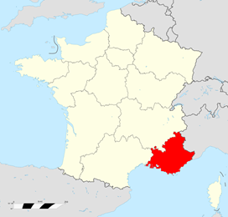
프로방스 지방
포도원의 면적 25,000헥타
포도 품종
레드와인 -그르나슈(Grenache),시라(Syrah),쌩쏘(Cinsault), 까리냥(Cariganan), 무르베드르(Mourvegre), 띠부랭(Tibouren),까베르네쑈비뇽(Cabernet Sauvignon)
화이트와인 - 롤(Roll), 위니블랑(Ugni Blanc), 끌레렛뜨(Clairette), 쎄미용 (Semillon)
색상별 비율 레드와인 - 25% 로제와인 - 47% 화이트와인 - 5%
역사
프로방스(Provence) 지방 포도원은 프랑스에서 가장 오래된 포도원이다. 기원전 600년경부터 그리스인들은 이 지방에서 포도를 재배하고 와인을 생산하기 시작했는데, 이 때 제조된 와인은 로제와인이였다. 그 후, 로마인들이 이 지역에 대규모 농토를 조직하였으며, 새로운 포도 종자를 도입함과 동시에 와인 제조 기술도 개량하였다. 중세에는, 프랑스 왕들이 와인을 매우 애호하였다. 프로방스의 엘레오느르(Eleonore)가 영국의 왕비가 된 것을 계기로 프랑스 와인이 영국 왕실에 소개되었다. 1977년에는 그 동안의 와인 제조 기술 개선을 위한 노력이 결실을 맺게 되어, 꼬뜨 드 프로방스 와인이 그 질을 인정 받아 원산지 통제 명칭(Appellation d'Origine Controlee 아뺄라시용 도리진 꽁트롤레)를 획득하였다
환경
토질을 보면, 전반적으로 부식토가 적어서 배수가 잘되고 자갈이 많아 포도 재배에 적합하다. 기후는 지중해성 기후로, 여름에는 고운 저습하고 강우는 초봄과 늦가을에 집중되었으나, 그 양은 많지 않다. 때때로 불어로는 차고 건조한 '미스트랄'이라 불리우는 북풍도 포도 재배에 좋은 영향을 준다.

Slide 41
꼬뜨 드 프로방스 (Cotes de Provence) - 이 지방에서 가장 규모가 큰 원산지통제명칭(AOC) 포도원으로 평균 80만 헥토리터를 생산한다. (프로방스 포도원의 80% 차지) 주로 과일향기와 무감미 분홍와인으로 알려진 꼬뜨 드 프로방스는 3-4년 숙성 후에 완벽해지는 레드와인과 우수한 무감미 화이트와인도 생산한다.
꼬또 덱 썽 프로방스(Coteaux d' Aix-En-Provence) - 짜임새 있는 레드와인으로 무르베드르 품종을 주종으로 양조하면 동물향이 나며 쉐리가 주 품종이면 과일과 꽃향이 나는 섬세한 부케를 지닌다. 로제와인은 매우 힘차고 이곳에서는 드물게 양조되는 화이트와인은 햇포도주로 마신다.
레 보 드 프로방스(Les Baux-de-Provence) - 최근의 새로운 명칭인 레 보드 프로방스는 적어도 12개월 정도 주조통에서 숙성된 레드와인이며 로제 와인의 경우 배출법(saignee;사혈법)으로 숙성시켜 매우 신선하다
빨레뜨(Palette) - 액-상-프로방스(Aix-en-Provence)지방의 방풍이 잘 된 석회암질의 원형 계곡에 위치한 아주 작은 포도원에서 생산된다. 여기에서는 오래 전부터 유명하고 섬세한 레드와인, 화이트와인, 분홍와인이 생산된다
꼬또 바루아(Coteaux Varois) - 자갈로 덮인 언덕과 석회질의 평평한 면을 구성된 이 명칭은 그르나슈, 시라, 무르베드르로 만든 강한 레드와인을 생산하며 기분 좋고 신선한 로제와인과 햇포도주로 마시는 과일향이 풍부한 무감미 화이트와인도 생산한다
벨레(Bellet) - 벨레의 작은 포도원은 니스의 높은 지대에 펼쳐지며 흔하지 않은 품종으로부터 양조되어 예외적인 와인이 생산되며 화이트와인은 풋 아몬드와 오레지 꽃, 감귤류 향 등이 은은히 나는 신선한 와인들이며 로제와인은 회향풀과 꿀 향이,장엄한 느낌의 레드와인은 체리향의 부케를 가지고 있다.
방돌(Bandol) - 바다를 굽어보는 넓은 계단식 강의실 형태의 방돌 포도원은 석회질성의 척박하고 돌이 많은 토양에 테리스식으로 재배되고 있다. 이곳은 무르베드르에게는 최고의 떼루아르이다.
까씨스(Cassis) - 프랑스에서 가장 높은 절벽 밑의 까씨스 포도원이 있는 조그마한 항구로 이어지는 작은 골짜기는 흰 석회석 바위 위에 위치한 이 포도원을 보호하고 있다. 이 곳은 로마랭, 히이드향 및 꽃향기가 풍기는 무감미 화이트와인으로 유명하다. 소량의 레드와인과 방돌의 로제와인과 흡사하나 짜임새가 덜한 로제와인도 소량 생산하고 있다

Slide 42
샹빠뉴 지방
포도원 면적 30,000헥타
포도 품종
적포도 - 피노느와, 피노 뫼니에
백포도 - 샤르도네
색상별 비율 레드와인 1% 화이트 와인 99%
역사
아주 오랜 옛날부터 "샹파뉴(샴페인 Champagne)"이라 불리 우는 지역에는 포도원이 존재하였다. 로마 사람들이 이 지역발전에 커다란 기여를 하였고 줄리어스 시저는 렝스라는 도시를 건설하였는데, 이 도시는 후에 샴페인 지방의 수도가 되었다. 이 도시는 계속적인 발전을 거듭하여, 특히 중세시대에는 대관식이 치루어 지는 등 괄목할 만한 성장을 이룩하였다. 그 당시 이 지역에는 생산되던 와인은 보통 와인이다. 17세기말, 이 지역 사람들은 酒甁을 한 후, 날씨가 더워지면 와인에 거품이 생긴다는 사실을 발견하게 되었다. 한 시원에서는 승려들이 이러한 발포 방법을 완성하는데 총력을 기울여서 마침내, 사원의 재무담당이었던 동 페리뇽(Dom Perignon)이 이 방법을 완성시킴으로써 샴페인이 탄생한 것이다.
환경
비교적 온난한 기후도 특상품의 포도 생산에 큰 역할을 한다. 이 지역 연중 평균 기온은 10℃로, 포도의 성숙에 필요한 최저 온도인 9℃에 근사한 것이다. 그런데 바로 이 점이 이 지역 생산 포도의 독특한 맛을 결정하는 역할을 한다. 하지만 봄의 서리는 종종 꽃봉오리와 어린 포도송이를 위협하여 포도 재배인이 며칠밤을 각 포도나무의 밑둥에 난로를 놓아 따뜻하게 해주어야 할 정도이다. 토양은 대부분 백악질로 경작 가능한 흙이 1미터 미만의 두께로 덮고 있다.
샹빠뉴 지방

Slide 43
지역분류
- 몽따뉴 드 랭스(montagne de Reims : 랭스 산)
- 발레 드 라 마른느(Vallee de la Marne : 마른느 계곡)
- 꼬뜨 데 쎄잔느(cote de Sezanne : 쎄잔느 구릉 지역)
- 오브(Aube) 바르-쒸르-오브(Bar-sur-Aude) 지방과 바르-쒸르-쎈느(Bar-sur-Seine) 지역.
저장
시장에 출하된 샴페인은 소비자가 즉시 소비할 수 있도록 되어있는 상태이므로 따로 숙성 시킬 필요는 없다. 샴페인은 상표에 따라 나름대로의 독특한 맛이 있다. 이러한 독특한 맛은 제조 연도에 따른 와인의 품질 변화에도 불구하고, 여러 특산 샴페인과 제조 연도가 다른 샴페인을 섞는 제조법에 의해 항상 일정하게 유지된다. 와인의 품질이 좋았던 해에 주조된 샴페인은 다른 해에 생산된 샴페인과 섞지 않는다. 그러한 해에 주도된 샴페인은 주조 연도를 표시하여 저장 창고에 보관한다. 그렇게 함으로써 그 맛이 더욱 좋아지게 된다.
샹빠뉴 지방

Slide 44
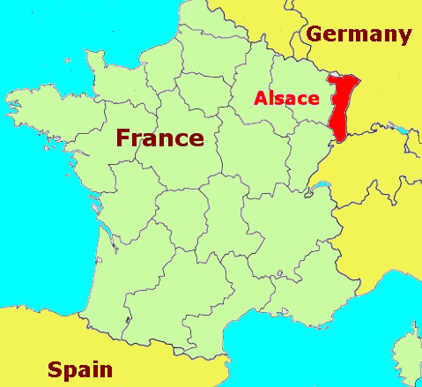
알자스 지역
포도원의 면적 14,000헥타
포도 품종
레드와인 - 피노 느와(Pinot noir)
화이트와인 - 게부르츠 트라미너(Gewurztraniner), 토케-피노그리 (Tokay-pointgris),리슬링(Riesling),뮈스카 달자스(Muscat d'Alsace), 실바너(Slvaner), 피노 블랑 (Pinot blanc)
색상별 비율 레드와인,로제 와인 - 8% 화이트와인 - 82% 발포성 와인 - 10%
역사
알자스 와인의 역사는 로마 군단이 라인강 지역에 포도 재배 기술을 전파하기 시작한 서기 1세기로 거슬러 올라간다. 중세에는 알자스 와인은 왕실의 연화에서 애용될 정도로 유럽에서 가장 사랑 받고 또한 가장 비싼 와인 중의 하나로 손꼽혔다. 그러나, 불행히도 30년 전쟁으로 인해 알자스 지방은 황폐되었고 많은 주민들이 목숨을 잃었다. 이 때 파괴된 포도원은 수세기 후인 제 1차 세계 대전말에야 복구 되었다. 오늘날, 알자스 지방은 50여년간의 피나는 노력과 엄격한 제품 품질 관리 덕택에 프랑스의 우수한 와인 생산지로 각광 받게 되었다
환경
보쥬산맥이 차갑고 습한 북서풍으로부터 보호해주며 남동쪽으로 노출된 포도밭은 프랑스에서 가장 건조한 기후와 포도수확 전 수개월간 풍부한 일조량의 혜택을 누린다. 석회질, 이회암, 화강암, 사암, 모래와 황토 등 매우 다양한 토양이 이 지방 포도밭의 독특한 특성을 이룬다
특징
수확은 일반 포도들의 공식적인 수확 철 이후에 시작되어 이 포도로 만들어진 와인들은 매우 당도가 높다. 이 와인은 농익은 포도알이나 곰팡이(보트리티스 씨네레아) 핀 포도알로 만들어지는 모든 포도알에서 한꺼번에 발생하는 것이 아니므로 하나하나 계속적으로 고르는 작업을 통하여 선별하여야 한다. 향의 농도와 감미가 뛰어나며 복합적이고 지속적인 맛은 가위 일품이라 칭할 만하다.

Slide 45
발 드 르와르 지방
포도원의 면적 75,000헥타
포도 품종
레드와인 - 삐노 도니(Pineau d' Aunis), 그롤로(Grolleau), 가메(Gamay), 까베르네 프랑(Cabernet Franc), 꼬뜨(Cot), 삐노 누아르(Pinot Noir)
화이트와인 - 슈냉(Chenin), 쑈비뇽(Sauvignon), 샤르도네 (Chardonnay), 뮈스까데 혹은 믈롱 드 부르곤뉴(Muscadet ou Melon Bourgognc)
색상별 비율 레드와인 - 24% 화이트와인 - 14% 로제와인 - 55% 발포성와인 - 7%
위치
파리의 서남쪽에 위치하고 있으며 약 1070km에 이르는 Lotre강 연안의 와인 산지이다
역사
발 드 르와르 지역에서 포도를 재배하기 시작한 것은 로마 시대부터이다. 그러나 본격적인 재배는 중세 때부터 시작되었다. 이 지역의 빼어난 경관으로 인해 일찍이 많은 수도원이 이 지역에 자리잡게 되었고, 15세기에서 17세기 사이에는 프랑스의 왕과 귀족들이 르와르 강변에 그들의 별장으로 사용할 성을 건설하였다. 이 지역의 와인을 맛본 왕과 귀족들은 그 가볍고 신선함에 감탄하였다. 그 후, 이 지역에서 생산된 와인은 영국과 네덜란드 상인에 의해 유럽 전역에 판매되었다.
기후
해안성 온대(온난한 겨울, 혹서 없는 겨울)이며, 일조량도 항상 풍부하고 강수량도 일정하다. 토양은 서쪽에서 동쪽으로 이동함에 따라 지대가 높아지는 지역으로 낮은 구릉 지대를 제외하면 "뻬이 낭뜨" 지역은 대체로 저지대이며 앙주 지역은 해발 60m, 뚜렌 지역은 130m에 달한다.
발 드 르와르 지방

Slide 46
[낭뜨(Nantes)와인] - 제조 후 곧 마시는 가볍고 과일 향미가 나는 뮤스까데(Muscadet)와인의 본고장이다. 이 와인은 믈 롱 드 부르고뉴(Melon de Bourgogne)라는 포도 품종으로 제조하는데, 이 포도는 17세기말, 혹한으로 이 지역 포도 나무가 모두 동사한 후 이 지역에 들어온 것이다. 이 품종은 이 지역의 토양과 기수에 적합한 것이었다. 이 외에도 그로 쁠랑(Gros Plant)이라고 하는 품종으로 만든 신선하고 가벼우며 빛깔이 연한 드라이 화이트와인도 생산된다
- 뮈스까데 - "믈롱 드 부르고뉴(Melon de Bourgogne)"라는 품종만이 사용되며 명칭이 상이한 세 지역으로 분류된다
- 그로 쁠랑 VDQS (Gros Plants VDQS) - 그 지방에서는 "그로 쁠랑"이라고 불리우는 "훨 블랑쉬(Folle blanche)" 품종만이 사용되며 순하고 신선하며 매우 드라이한 화이트 포도주이다
[앙주(Anjou)]
이 지역에서 생산되는 와인은 로제 와인이 주종을 이룬다. 로제 당주(Rose d'Anjou)와 까베르네 당주(Caberbet de Saumur), 로제 드 르와르(Rose de Loire)는 드라이 와인이다 또한 앙주에서는 짙은 루비 색깔에, 산딸기 또는 제비꽃 향을 연상시키는 향취를 지닌 소뮈르(Saumur), 소뮈르 쌍삐니(Saumur Champigny)와 같은 훌륭한 레드와인, 녹색이 감도는 황금빛의 보리수 향, 꿀 맛이 나는 스위트 화이트와인이 생산된다 약간 감미가 있는 Rose가 유명하다
[쏘뮈르(Saumur)]
발포성, 비발포성 와인 생산, 발포성 쏘뮈르는 중간 감미 정도로 마시기 좋다.
[뚜렌 와인 (Touraine)와인]
바씬 파리지앙(Bassin Parisien : 파리분지) 남서부 끝부분에 위치하며 르와르강과 그 지류의 양안 100km에 걸쳐 있는 이 지역에서는 거품이 나는, 고 품질의 화이트와인 및 레드와인을 생산한다. 가볍고 섬세하며 과일 향미가 나는, 시간이 지날수록 그 맛이 더해가는 부브레(Vouvray)와 몽루이(Montlouis)와인이 가장 우수한 화이트와인이다. 레드와인 중에서 향미가 좋고 시간이 지날수록 그 맛이 더해가는 쉬농(Chinon), 부르괴이르(Bourgueil)와 쌩 니꼴라 드 부르괴이으(Saint Nicolas Bourgueil)가 가장 우수하다.
- 부르괴이으(Bourgueil), 셍니꼴라드 부르괴이으(St. Nicolas de Bourguei) - 레드와인 탄닌 성분이 많고 산딸기향이 풍기는 와인
- 쉬농(Chinon) - 주로 까베르네 프랑(Cabernet franc) 품종을 사용하는 레드와인으로서 처음에는 꽃, 특히 제비꽃향이 두드러지지만 시간이 지날수록 과일향(딸기)으로 변함
- 부브레(Vouvray) - 슈넹(Chenin) 품종만이 사용되는 화이트와인으로 드라이하거나 반쯤 드라이한 또는 부드러우며(므왈레 : moelleux) 신선한 포도향, 잘 익은 마르멜고, 아카시아 향이 나는 와인.
- 몽루이(Montlouis) - 드라이하거나 반쯤 드라이한 또는 부드러운 와인이 있으며 그 외에 거품이 일거나 탄산성 기포가 형성되는 것도 있음.
- 뚜렌(Touraine) - 총 면적 5,000ha의 포도원으로 화이트, 로제, 레드와인이 생산되며 "가메이 드 뚜렌(Gamay de Touraine)"과 같이 저장기간을 거치지 않고 곧장 출하되는 와인도 만들어짐
발 드 르와르 지방

Slide 47
중앙 프랑스
르와르 강을 거슬러 올라가면서, 강 한편에는 뿌이 휴메(Pouilly Fume)와 뿌이 쉬르 르와르(Pouilly sur Loire) 화이트와인이, 그 반대편에서는 새콤하고 과일 향미가 나는 상세르(Sancerre) 화이트와인이 생산된다
- 뿌이 퓌메(Pouilly Fume) : 화이트와인 - 쇼비뇽 블랑(Sauvignin Blanc)종으로서 루이 16세의 왕비 마리앙뜨와네뜨가 애음했다. 석회질이 풍부한 토양의 포도원에 Sauvignin Blanc종이 재배되고 있는데, 이 지방에서는 블랑 퓌메(Blanc Fume)와인을 생산한다. 녹색을 띤 아름다운 색깔을 가지며 상쾌하고 과일향이 강한 드라이 와인(Dry wine)이다. 뿌이 퓌메 와인은 우리 16세의 왕비 앙뜨와네뜨가 즐겨 마셨다
- 뿌이 쉬르 르와르(Pouilly Sur Loire) - 샤쓸라(Chasslas) 종의 포도로 화이트와인을 생산하나 뿌이 퓌메(Pouilly Fume) 와인보다 질이 좀 떨어진다.
- 상세르(Sancerre) : 화이트, 레드, 로제 - 과실 풍미가 풍부하고 맛이 좋은 드라이 화이트와인 은 쇼비뇽 블랑(Sauvignin Blanc)종으로부터. 가볍고 좋은 향미의 레드와인은 피노 느와(Pinot Noir) 종과 가메이(Gamay)종으로 만들어진다. 생산량은 많지 않다
- 깽씨(Quincy) - 쉐르(Cher) 지방의 가장자리에 위치하여 쑈비뇽을 주로 재배하는 이 포도원은 화이트와인만을 생산한다. AOC 깽씨는 우아하며 야채향과 신선한 민트향이 많이 감도는 신선한 와인이다.
- 뢰이이(Reuilly) - 이 곳 떼루아르에 매우 잘 적응한 쇼비뇽 블랑은 과일향이 매우 좋은 무감미 화이트와인인 뢰이이 와인의 주 품종을 이룬다. 그 외 삐노 누아르 품종으로 만든 맛이 매우 좋은 로제와 매혹적인 레드와인 등이 있다
중앙 프랑스

Slide 48
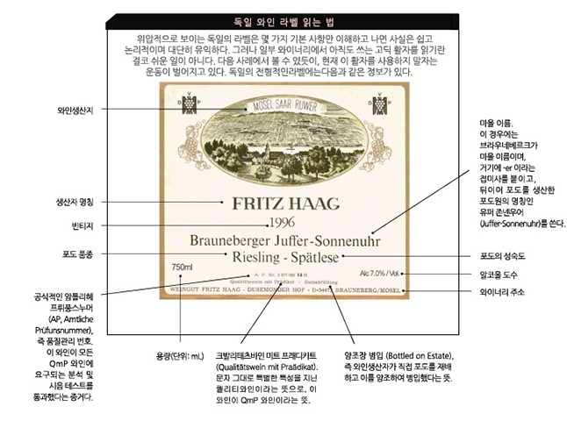
독일

Slide 49
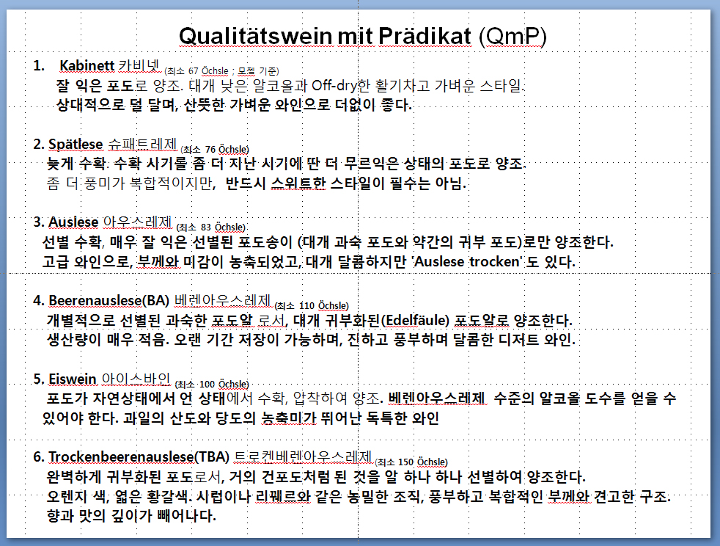
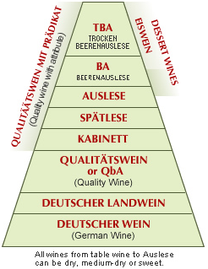

Slide 50
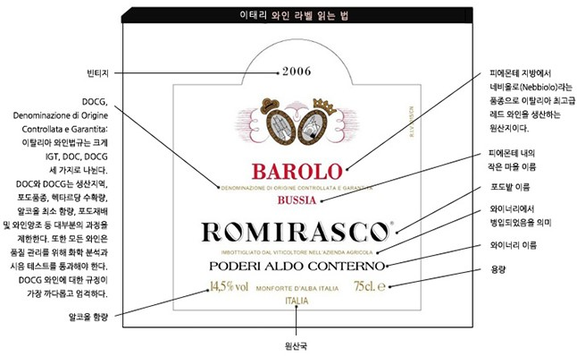
이태리와인 라벨

Slide 51
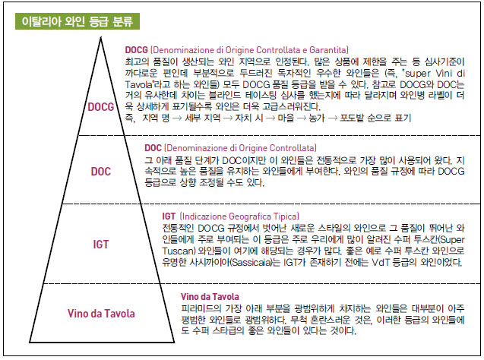

Slide 52
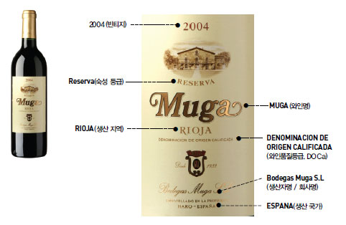
스페인 와인

Slide 53
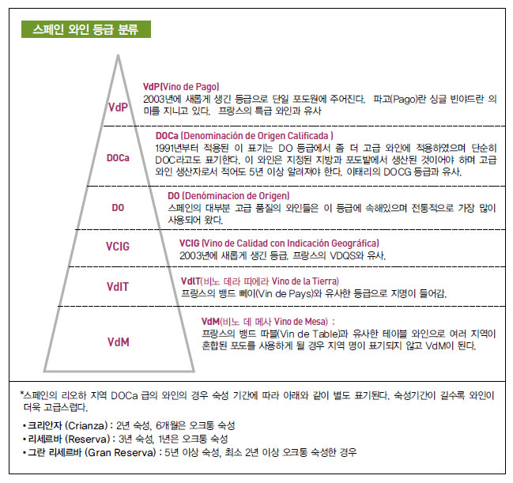

Slide 54
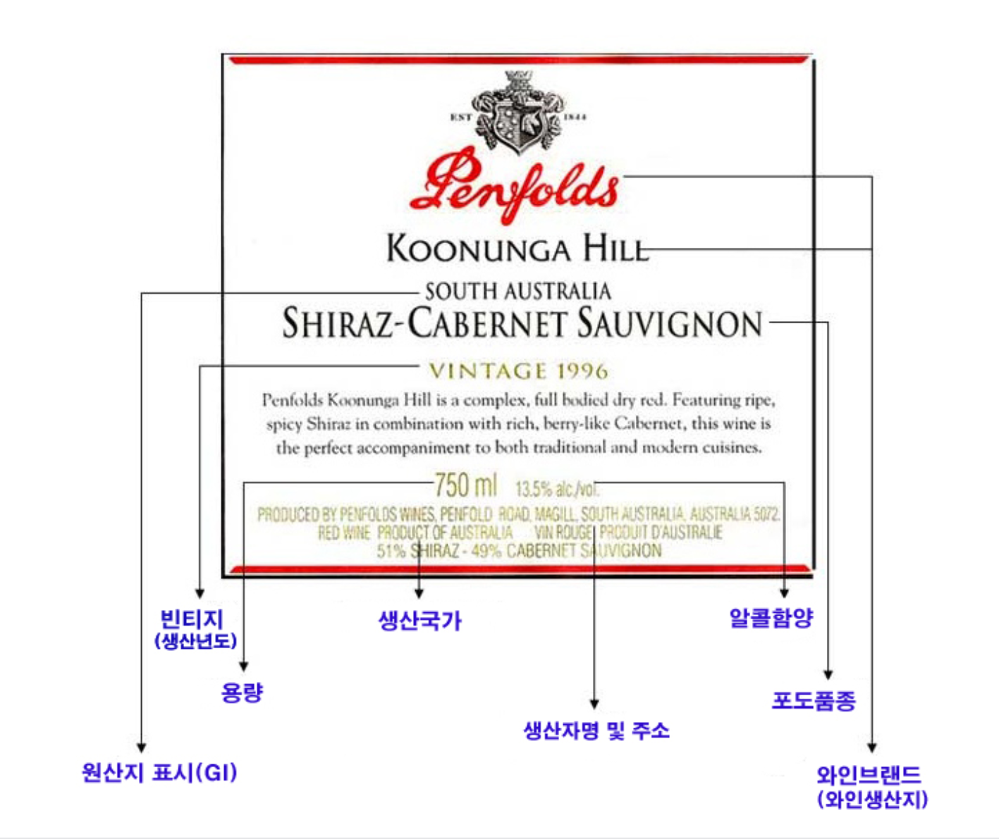
호주와인
이렇게 broad한 산지명을 갖는 wine은 이 포도 저 포도를 모아서 wine을 만든 것으로 대개 품질이 낮다

Slide 55
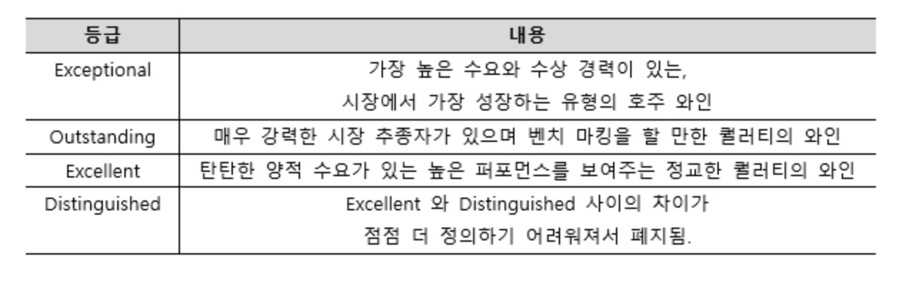

호주와인 품질 Langton’s Classification
www.langtons.com.au

Slide 56
와인의 적정온도
무겁고 중후한 맛이 나는 적포도주 - 보르도 지역 와인, 부르고뉴 지역 와인, 바롤로 지역 와인 16℃ ~ 18℃
중간 정도의 무겁고 중후한 맛이 나는 적포도주 - 론강 계곡 지방 와인, 보졸레, 알자스, 키안티 와인 13℃ ~ 15℃
가벼운 맛의 적포도주와 로제와인 - 샤브리, 무스까데, 알자스 리스링, 양주 지방, 로제 와인 10℃ ~ 13℃
백포도주 - 꼬뜨 뒤 프로방스, 따벨, 부르고뉴 와인 9℃ ~ 10℃
샴페인과 발포성 와인(스파클링 와인) - 베비끌리꿔, 폴레미등 샴페인 6℃ ~ 8℃

Slide 57
과일주 곡주는 모두 숙취가 심함
숙취의 정확한 근본 원인 물질은 명확히 밝혀져 있지 않다. 아세트알데히드가 유력 후보지만. 여하튼, 아세트알데히드 생성량이 압도적이지 않은 한은 알코올 외의 불순물이 많을 수록 숙취도 심해지는 경향이 있다. 구체적으로 어떤 물질이 일으키는 지는 대부분 미지수지만, 포도주의 경우에는 두통을 일으키는 아미노산계 물질들이 알려져 있다.
Red Wine Headache라는 명칭까지 존재한다. 적포도주에는 백포도주보다 세로토닌 과다 분비를 유발하는 탄닌 외에도, 히스타민, 프로스타글란딘, 타이라닌 등의 아미노산 유도체가 풍부하기 때문에 두통을 유발한다는 연구 결과가 있다.

Slide 58
원래 포도주는 물을 타 마시는 음료
성경의 마카베오기 하권 (외경) " 포도주만 마시는 것이 해롭듯이 물만 마시는 것도 해롭다. 그러나 물을 섞은 포도주는 달콤한 기쁨을 자아낸다. 이와 마찬가지로 잘 섞여진 이야기는 듣는 이들의 귀를 즐겁게 한다.“
십자군 연대기에는 프랑스 국왕이 기사에게 "넌 왜 포도주에 물을 안타고 깡으로 먹냐?" 라고 묻는 부분이 있다.

